Slide 1
Сучасні технології обігріву будівель на основі надлишкового тепла центрів обчислення даних
ВНТУ
ст. гр. 2ПІ-12б Малініч Ілля

Slide 2
Головна мета
Метою впровадження систем використання надлишкового тепла від центрів обробки даних є зменшення вартості опалення будівель та гарячої води за рахунок використання тепла, яке виходить в навколишнє середовище без використання.
На сьогоднішній день стандартна серверна шафа на 42U (юніти) може дати близько 24 кВт тепла. Щоб його вико-
ристовувати, слід ефективно задіяти як обмін як через водне так і через повітряне охолодження ІТ-інфраструктури.

Slide 3
Постановка задачі
При проектуванні системи використання надлишкового тепла необхідно:
- оцінка тепла, яке можна отримати з ЦОД при використанні води як носія тепла;
- розробити автоматизовану систему управління системою розподілу тепла;
- забезпечити достатній рівень охолодження систем з водним охолодженням не залежно від пори року;
- забезпечити споживача цілодобовим постачанням гарячої води;
- забезпечити споживача цілодобовим постачанням тепла в холоді сезони.

Slide 4

Застосування систем з повітряним охолодженням та обміном тепла
Види повітряного охолодження ЦОД:
- прямий фрікулінг (передбачає обмін повітря з навколишнім середовищем для охолодження ЦОД, PUE=1.20);
- непрямий фрікулінг (кондиціонує повітря з використанням води через чілер, PUE=1.17).
PUE – коефіцієнт енергоефективності ЦОД
P – загальне споживання електроенергії ЦОД
P_{IT} – споживання електроенергії ІТ-інфраструктурою
Для порівняння, вплив інших не-ІТ показників ідеалізований
Ідеальний PUE=1.0, діапазон PUE для існуючих ЦОД: 1.6-3.0

Slide 5
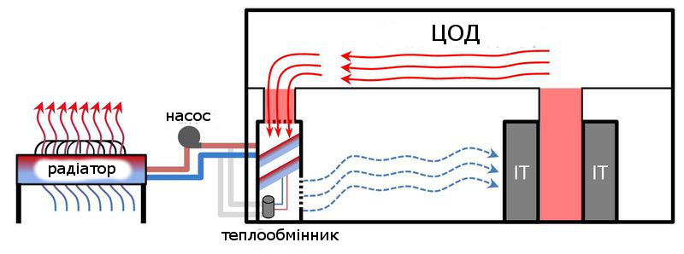
Рис. 1 Схема непрямого фрікулінгу
Непрямий фрікулінг застосовується для зменшення витрат енергії для охолодження. Такий підхід передбачає використання води для обміну теплом з навколишнім середовищем. Останнім часом він використовується дедалі частіше.

Slide 6
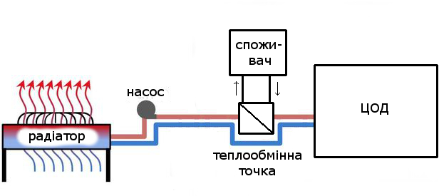
Рис. 2 Поєднання підходу непрямого фрікулінгу із споживчим контуром
Підхід непрямого фрікулінгу дозволяє досить легко адаптувати систему подачі тепла споживачам. Завдяки використанню теплообмінника вода-вода можна позбутись як і значної кількості тепла, так і зменшити використання електроенергії на радіаторі.

Slide 7
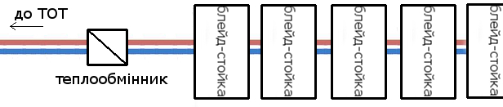
Включення систем водного охолодження ІТ-інфраструктури ЦОД
Такі закордонні суперкомп’ютерні рішення як СКІФ-Аврора (Південноуральський державний університет), які використовують двохконтурну систему охолодження передбачають підключення третього контуру для утилізації тепла.
Рис. 4 Паралельне з'єднання вторинних контурів охолодження стойок з ВО

Slide 8
Забезпечення споживача безперервним постачанням тепла
В ході експлуатації ДОЦ можливі різні ситуації, коли навантаження на обчислювальні ресурси може впасти. В результаті кількість надлишкового тепла зменшиться. Для цього можна застосовувати тепломережі для підвищення вихідної температури.
Для регуляції температури, застосовується регулятор (рис. 3), що дозволяє обмежити використання тепла від тепломережі в необхідній кількості.

Slide 9
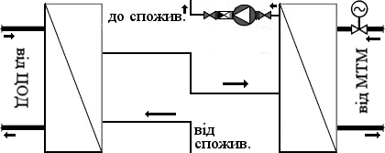
Рис. 3 Схема сполучення теплообмінників для забезпечення неперервної подачі тепла

Slide 10
Підприємства в Україні, які можуть впровадити використання надлишкового тепла від ЦОД:
- дослідницькі центри, які використовують значні власні обчислювальні ресурси;
- телекомунікаційні компанії;
- масштабні хостинг-провайдери, які мають велику кількість ІТ-обладнання.

Slide 11
Отже, для проектування «зеленого» центру обчислення даних слід передбачити:
- кількість тепла, яку зможе дати ЦОД і об'єми споживання (наприклад, тепло менших ЦОД може використовуватись лише для гарячої води);
- вартість модернізації системи охолодження ЦОД;
- можливість безперервної подачі тепла споживачеві;
- можливість організації теплообмінної точки та взаємодія з ЖКГ.
Переваги «зеленого» підходу:
- економія енергії на охолодження радіаторів;
- економія коштів на опалення і гарячу воду.

Slide 12
Дякую за увагу!

